Slide 1
Первоцветы нашей местности
Муниципальное бюджетное дошкольное образовательное учреждение «Детский сад №37 «Искорка»
Галдина Наталья Николаевна
воспитатель
г. Междуреченск - 2021

Slide 2
Цель: расширять представления детей о первых цветах весны, растущих в лесу нашей местности. Развитие кругозора детей, логического мышления, памяти. Учить видеть красоту весенней природы. Воспитывать уважительное отношение к природе.

Slide 3
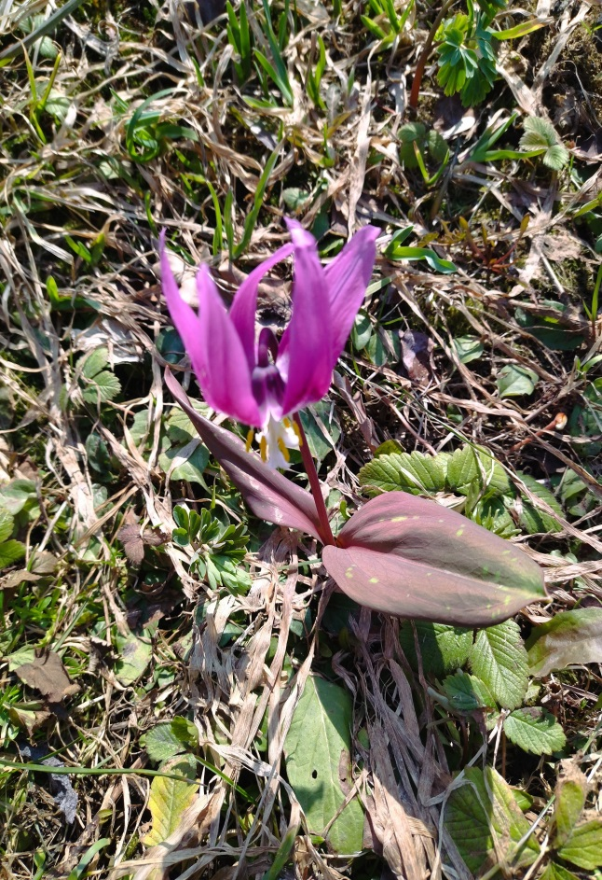
Кандык сибирский
Он подснежник и реликт, Красотою знаменит: Только снег едва сойдет Эта "лилия" цветет. В листьях спрятались веснушки. Лепестки, как завитушки. Луковка – собачий клык, А зовут его …..

Slide 4
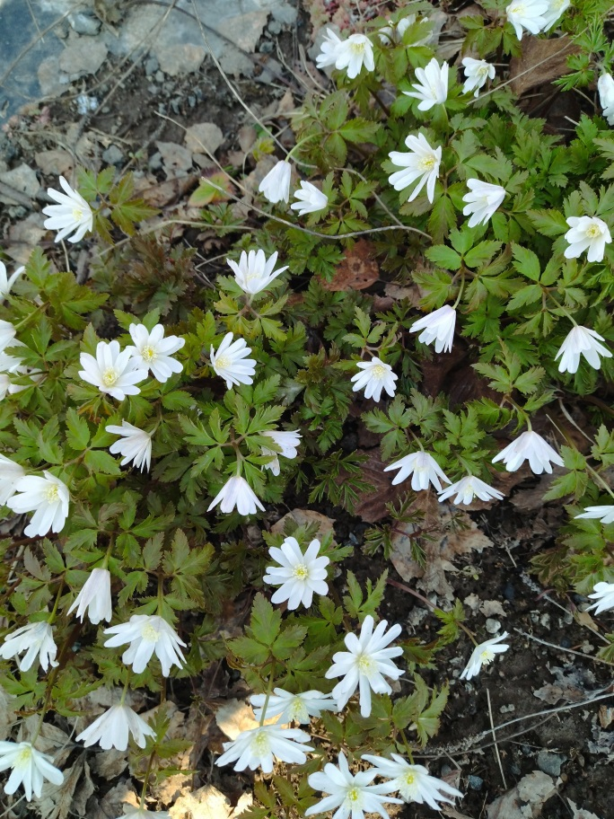
Ветреница
Что за чудо цветок-
Нежный белый лепесток
С ветерком играет
Лес украшает

Slide 5
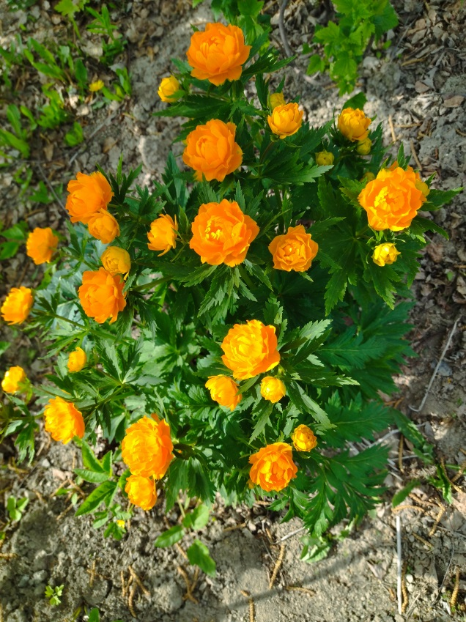
Купальница
Любит жить на лугу,
На сыром берегу.
Пышным шаром чашечка -
Жёлтая рубашечка.

Slide 6
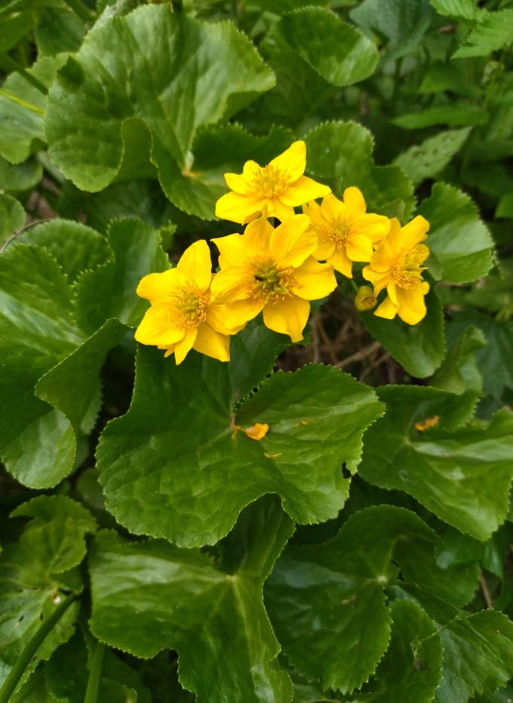
Калужница
Она стоит у краешка воды, Желтея, словно солнце, по окружности. Украсит и озера, и пруды Махровая красавица

Slide 7
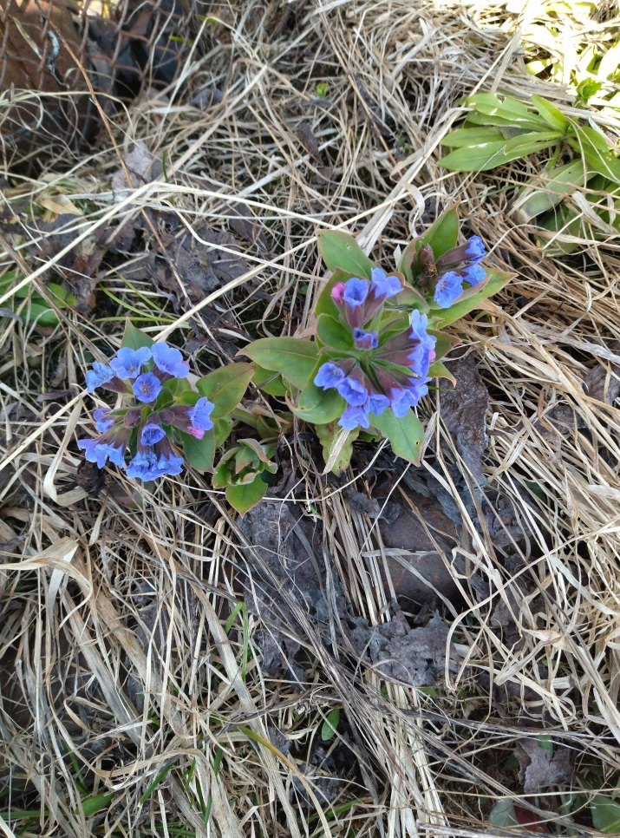
Медуница
Солнце зноем сушит травы
Греет темные дубравы
А в лесу родник звенит
Травы напоить спешит,
Силы даст им возродиться:
Запахнет медом…

Slide 8
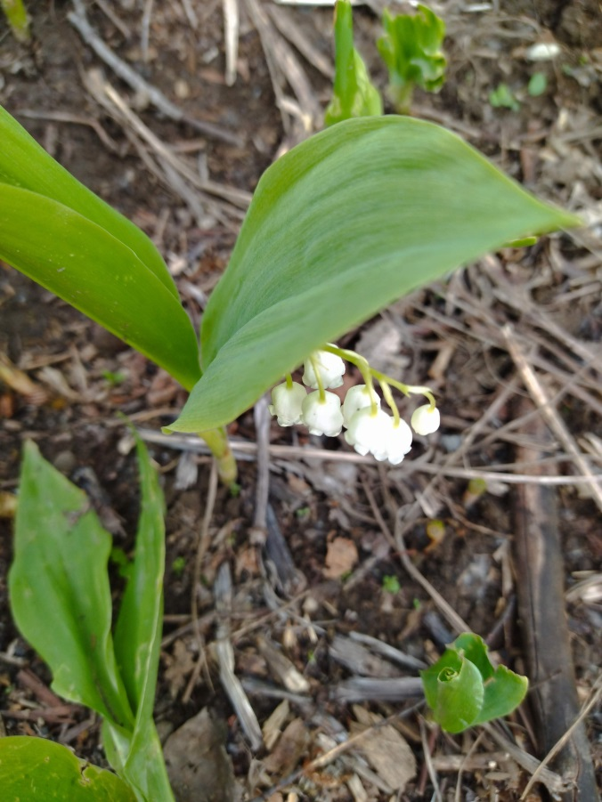
Ландыш
Цветёт он майскою порой,
Его найдёшь в тени лесной:
На стебельке, как бусы в ряд,
Цветы душистые висят.

Slide 9
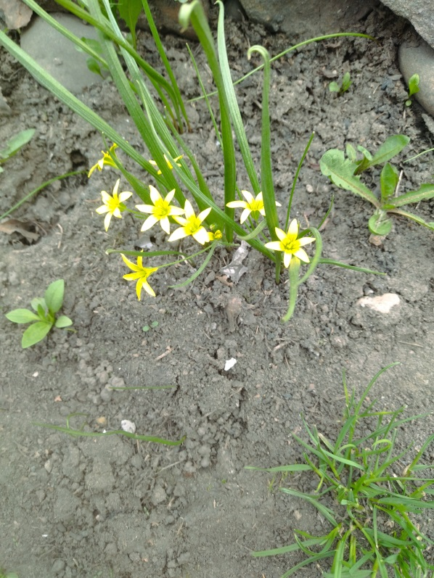
Гусиный лук
Как гусята разбежались
Желтые цветочки
Улыбнулись детворе
Желтые комочки

Slide 10
Первоцветы, занесённые в Красную книгу Кузбасса

Slide 11
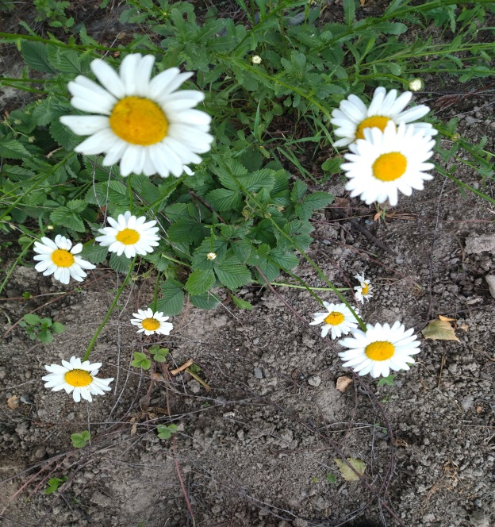
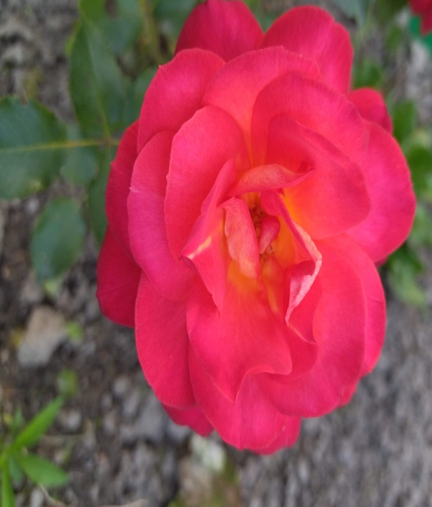
Убери лишнее

